Slide 1
Čeština: 6. lekce
Czech language: 6th lesson
Communicative Competency: I like/dislike doing st, I like/don't like st. Grammar: Modal verbs.
The verb "to have".
Accusative case in singular (introduction), see 10th week.
Project 2: Likes and dislikes.

Slide 2
Verb „mít“ (to have)
+
—
(I)
(you)
(he, she, it)
(we)
(you)
(they)
(já)
(ty)
(on, ona, to)
(my)
(vy)
(oni)
mám
máš
má
máme
máte
mají
nemám
nemáš
nemá
nemáme
nemáte
nemají

Slide 3
Mít: how to use it
Jak se máte? — Mám se dobře. (how are you?)
Mám + object (I have something)
  Odpoledne mám test. Ve tři hodiny máme český jazyk. Nemám problém.
  Beware, declension might appear. ☺
Mám rád/a + object (I like something)
  Mám rád/a pivo. Nemám rád/a čaj.
  Q: Co máš rád/a? — Mám rád/a Brno. What do you like?
  Q: Jaké pivo máš rád/a? — Mám rád/a černé pivo. What beer do you like?

Slide 4
RÁD/A: SUMMARY
Rád/a + declined verb: I like doing something
Mám rád/a + object: I like someone/something
Jsem rád/a, že…: I am happy that

Slide 5
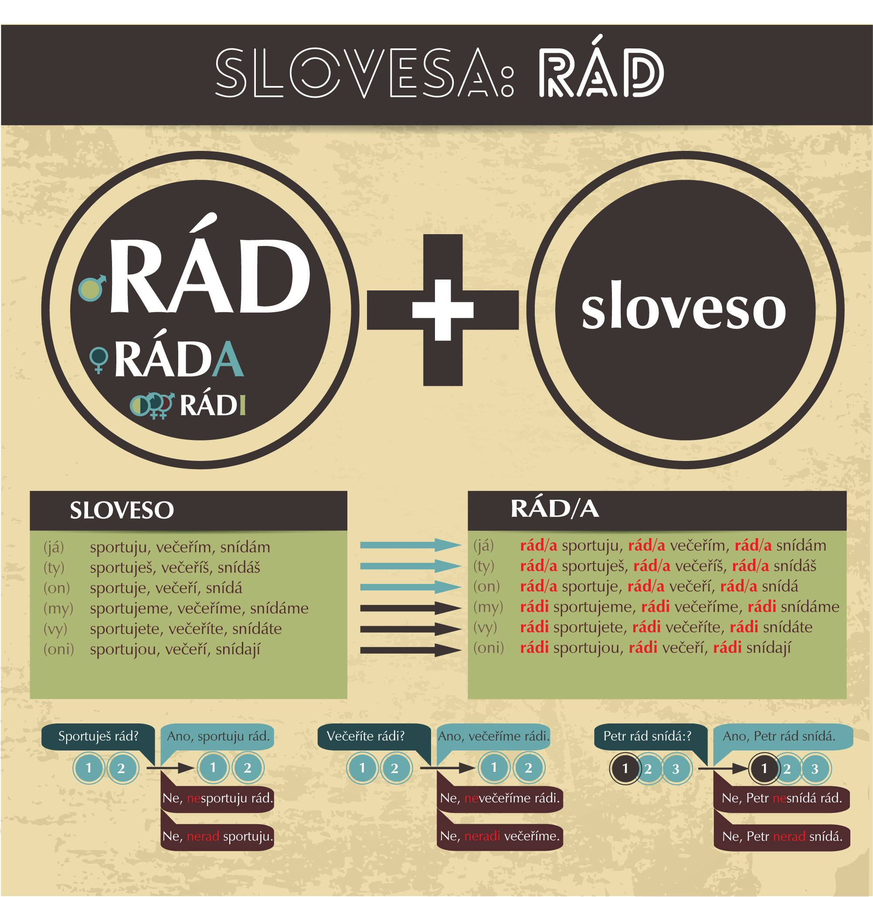

Slide 6
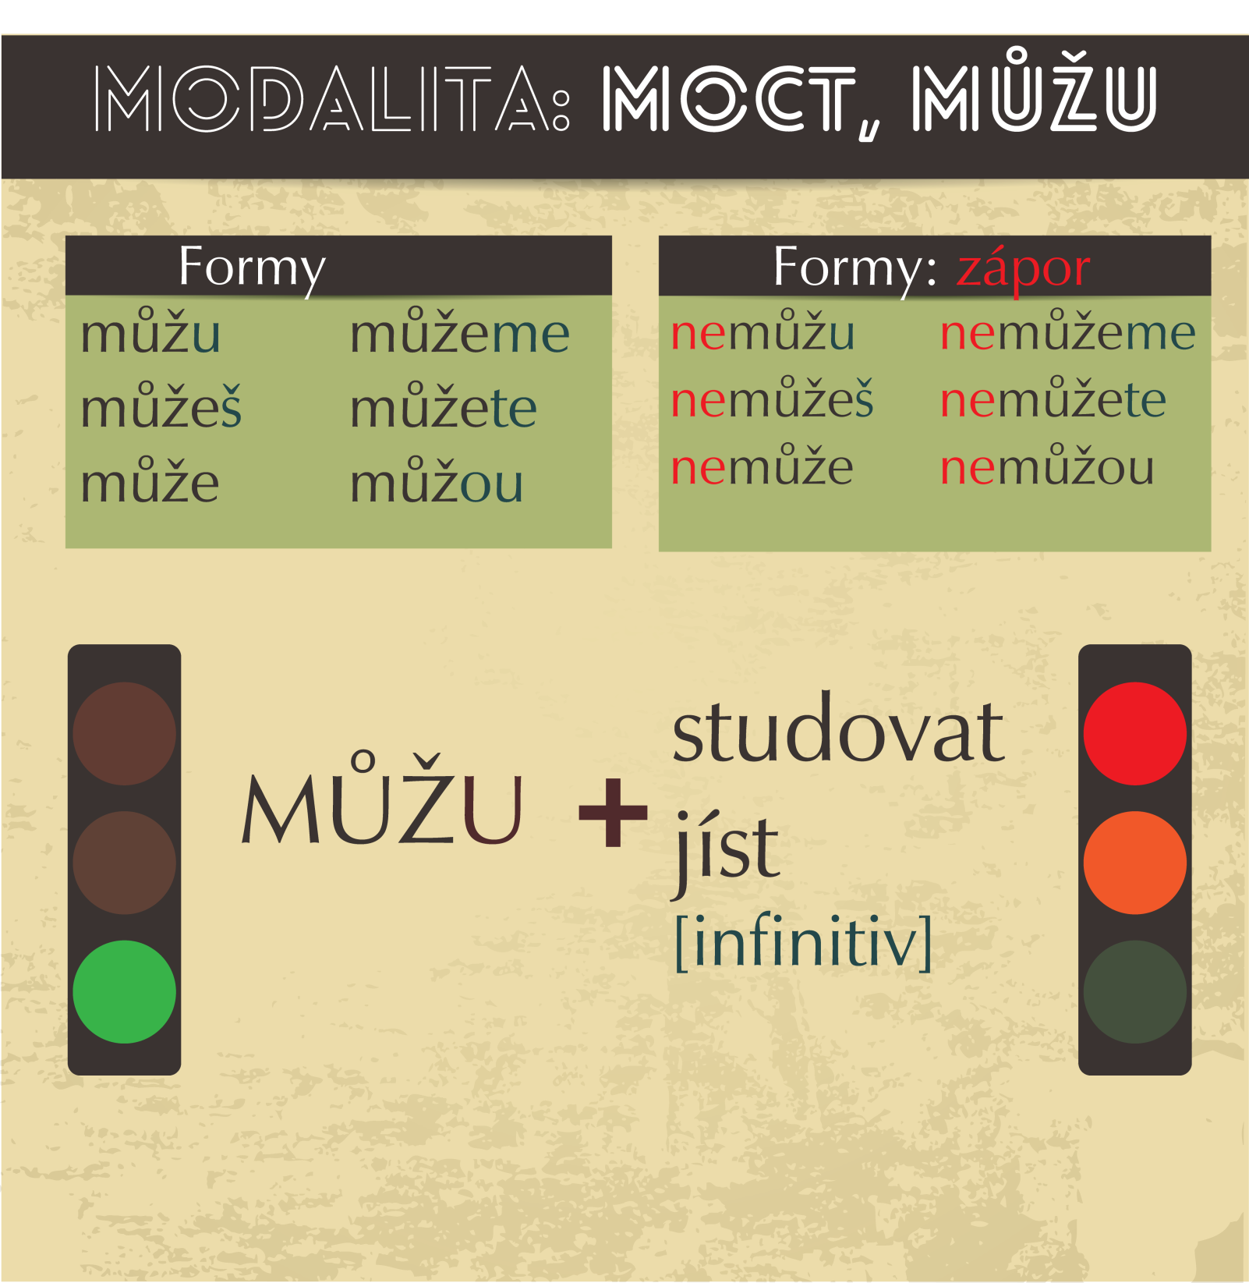

Slide 7
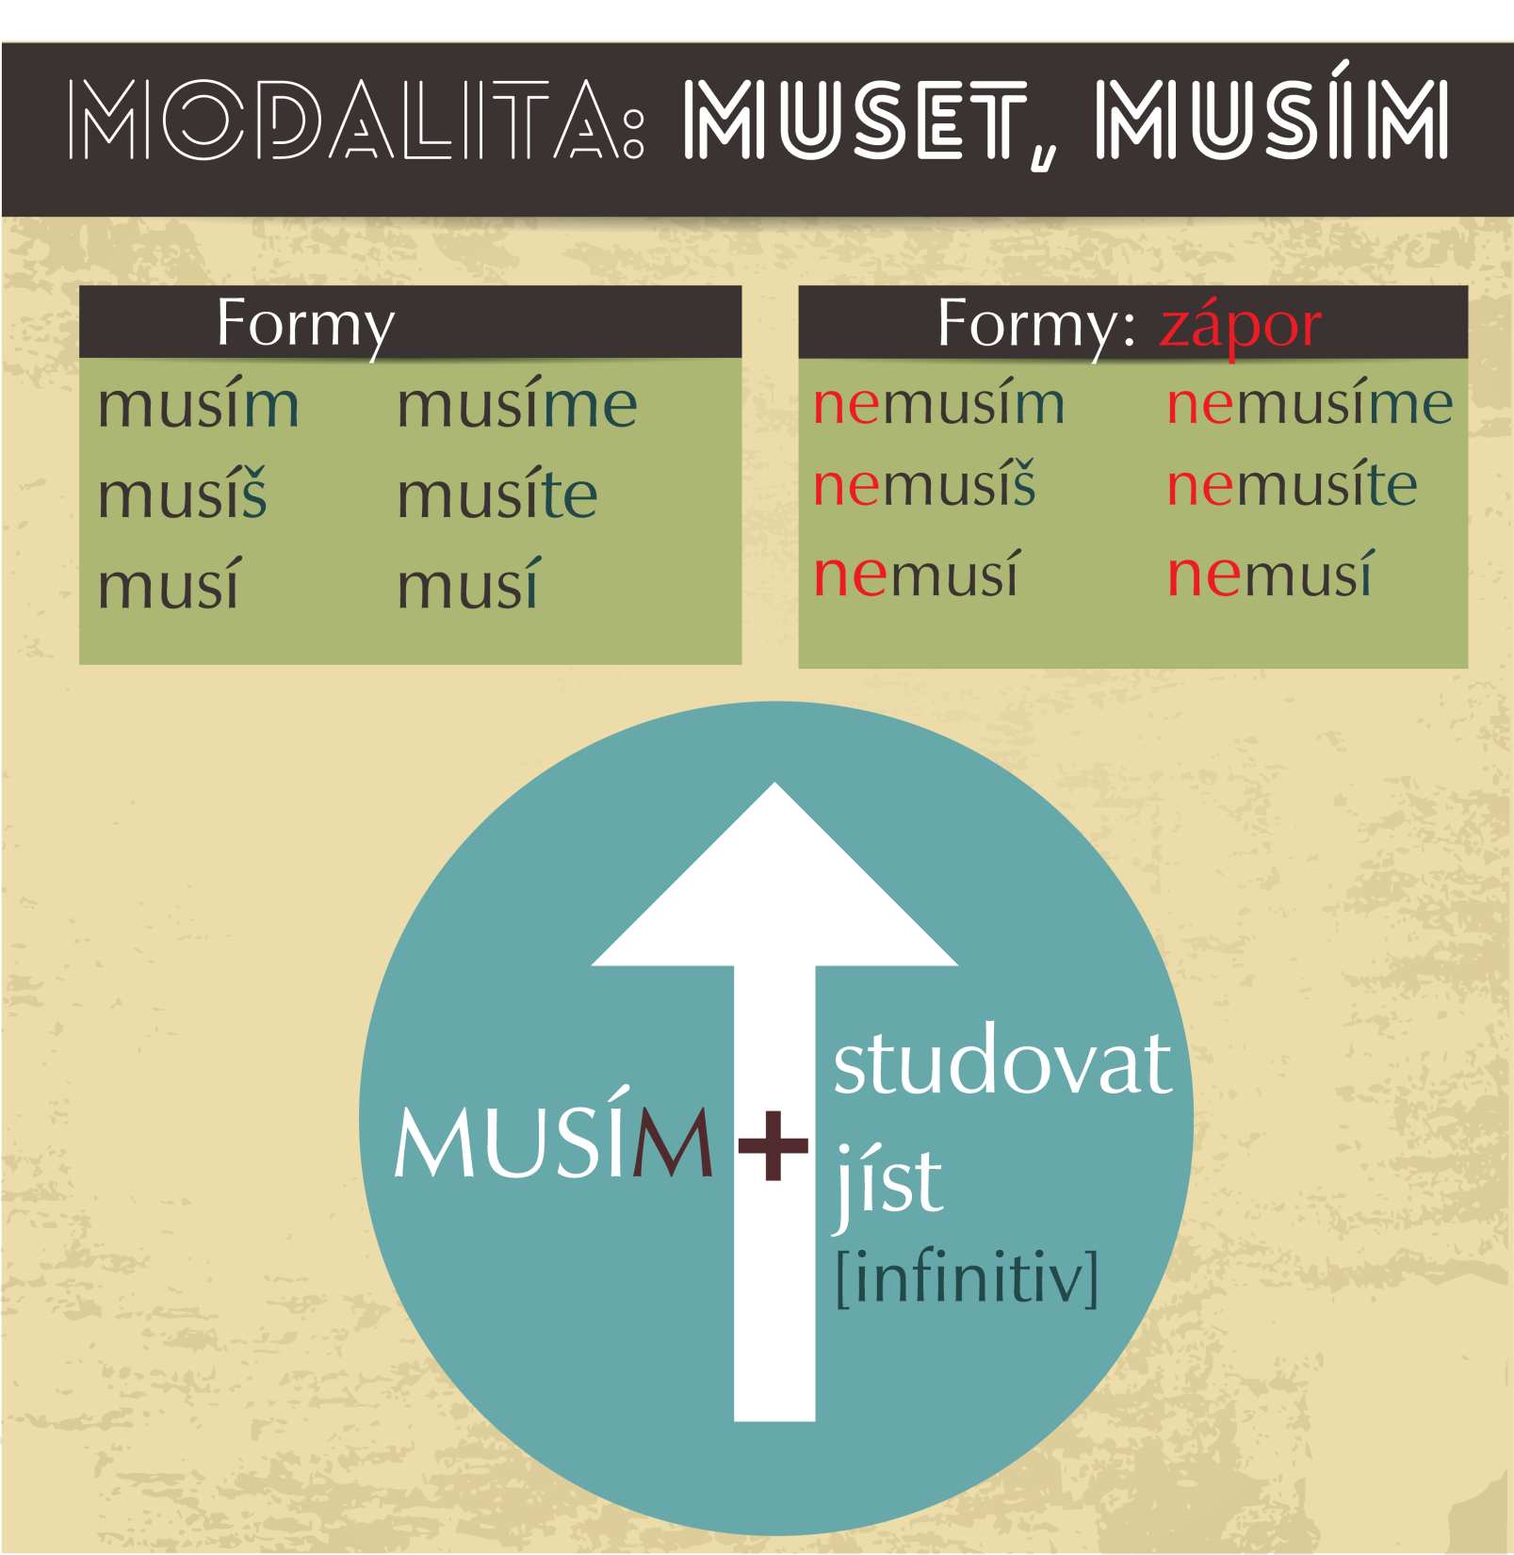

Slide 8
Verb „umět“ (to know how to do)
+
—
(I)
(you)
(he, she, it)
(we)
(you)
(they)
(já)
(ty)
(on, ona, to)
(my)
(vy)
(oni)
umím
umíš
umí
umíme
umíte
umí
neumím
neumíš
neumí
neumíme
neumíte
neumí

Slide 9
Umět: how to use it
Umím hrát fotbal.
Umíš lyžovat.
Neumí psát.
Umím česky.

Slide 10
Homework
Review today's lesson.

